Slide 1

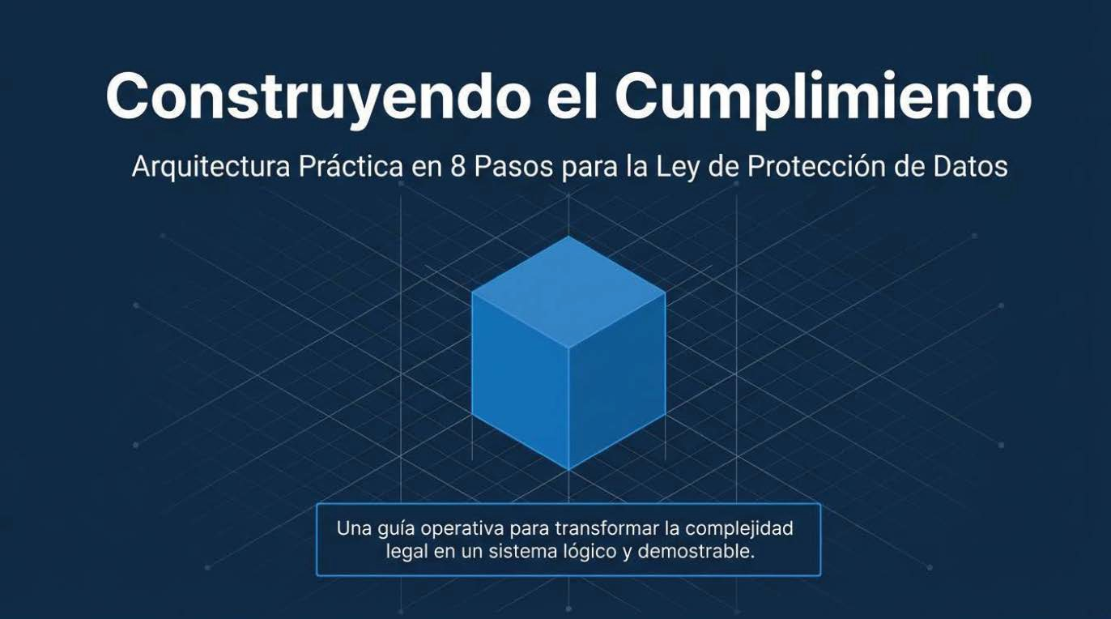

Slide 2


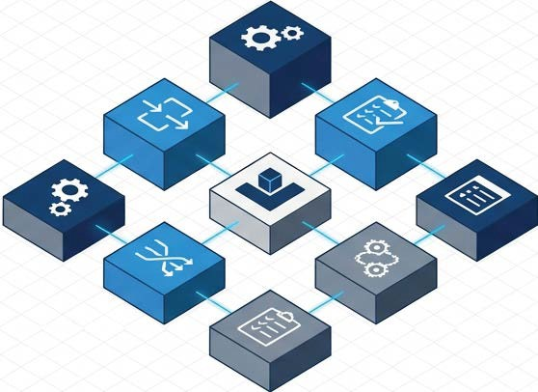
El problema.
Muchas empresas saben que la ley existe, pero no tienen claro por dónde empezar.
Piensan en montañas de papeleo legal.
La solucion.
El cumplimiento se construye con pasos simples y bien ejecutados. No es necesario partir con algo complejo.
Un sistema lógico, no un archivo en un cajón.

Slide 3



Fase 2:
Las Reglas del Juego
(Pasos 3-5)

Slide 4

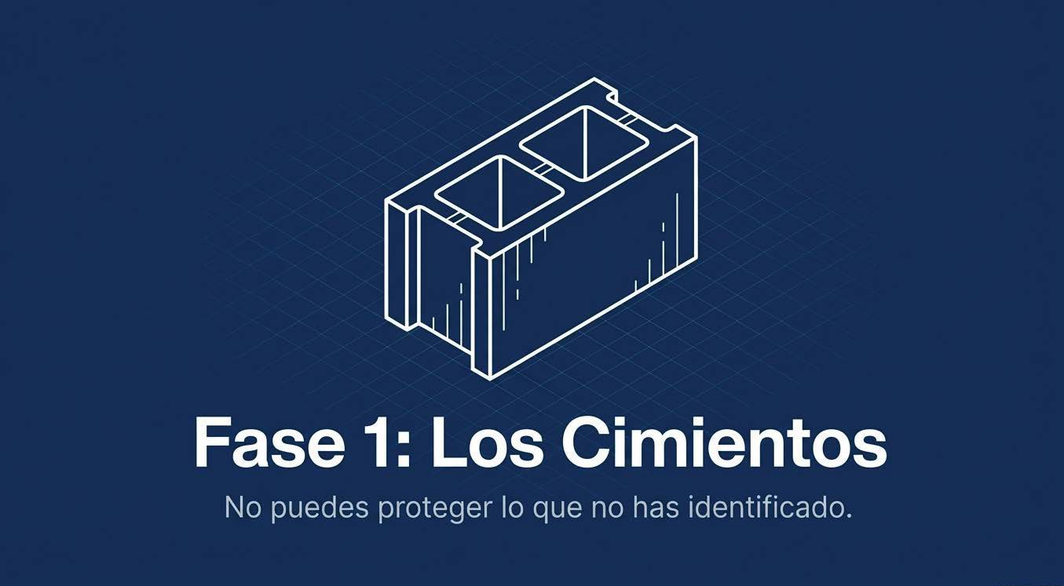

Slide 5
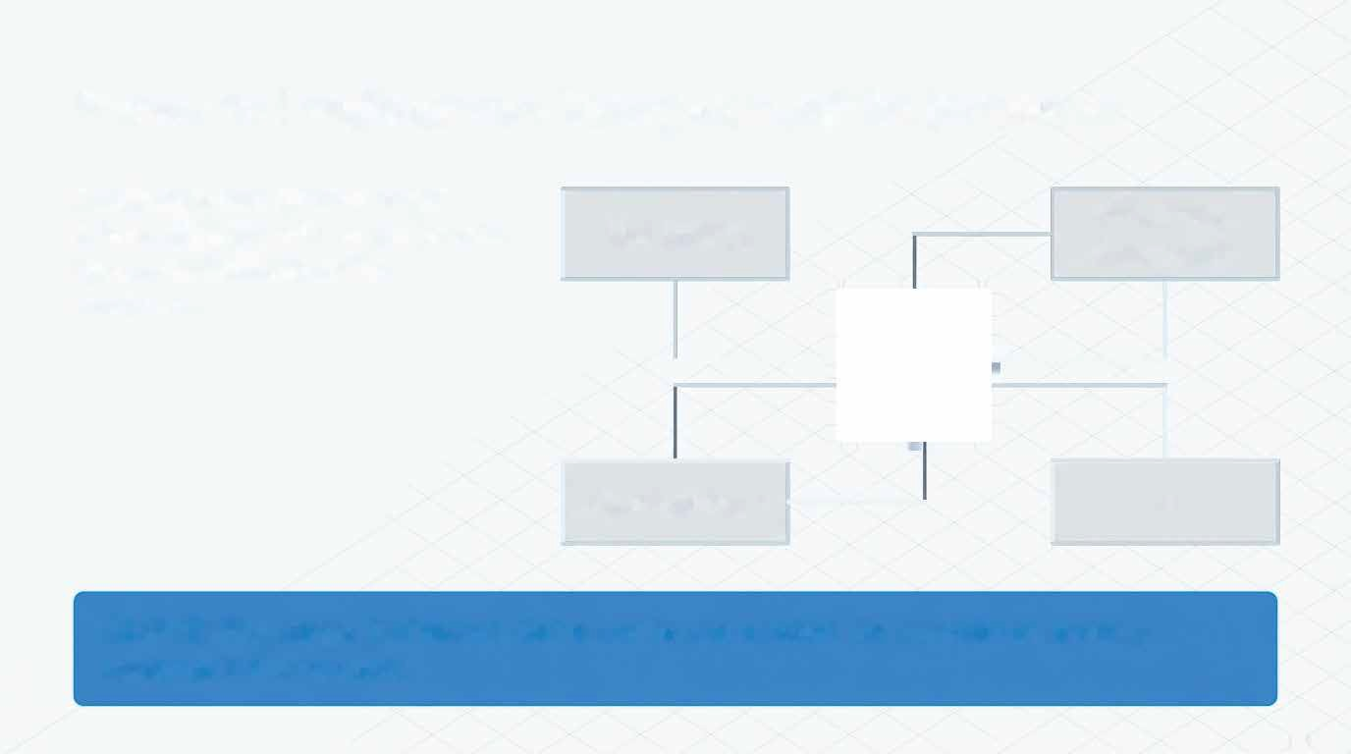

Paso 1: Definir un Responsable lnterno
Designa a una persona que lidere el tema. No es necesario que sea de dedicación exclusiva.
Recursos Humanos
Marketing
Operaciones
Tl
CLAVE: Su mayor habilidad debe ser la capacidad de coordinar areas y levantar información.

Slide 6
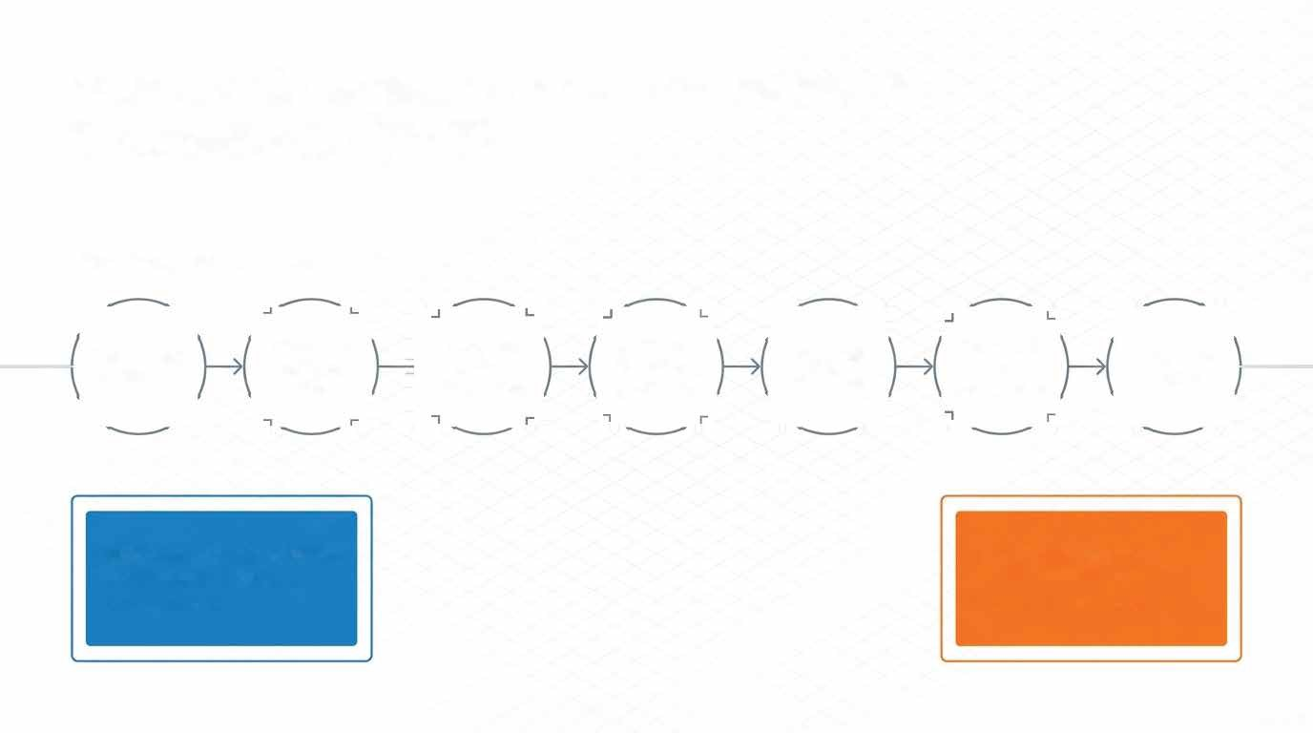



























Paso 2: El Registro de Actividades de Tratamiento (RAT)
Anatomy of a Data Record
Que datos se tratan
De quien son esos datos
Para que se usan (finalidad)
Bajo que base legal se tratan
De donde se obtienen
Con quien se comparten
Medidas de
seguridad
CLAVE: Este es el corazón del cumplimiento. Sin esto, no hay control real.
SPOILER: El RAT mal hecho es el principal error en la implementacion en Chlle.

Slide 7



Slide 8





Paso 3: Ordenar las Bases de Licitud
No todo es consentimiento. Define correctamente cuando aplicas cada regla.
 | Ejecucion de contrato
 | Obligacion legal
 | lnteres legitimo (Solo cuando corresponda)
 | Consentimiento (Solo cuando sea necesario)
ERROR COMUN: Pedir consentimiento cuando no corresponde. Genera friccion innecesaria, sobre carga operativa y debilita la base legal real.

Slide 9

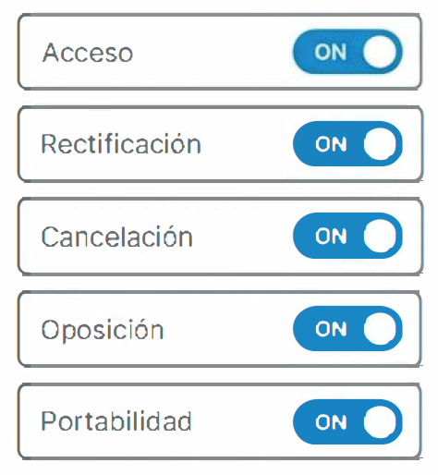
Paso 4: lmplementar el Procedimiento de Derechos (ARCOP)
Debes poder responder solicitudes de titulares como:
El Panel de Control ARCOP
CLAVE: No basta con decir que existe en un documento.
Debes poder responder a estas solicitudes. Debe funcionar en la practica.

Slide 10

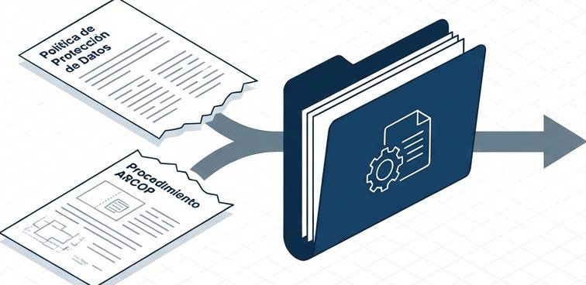
Paso 5: Publicar una Politica de Proteccion de Datos
La politica debe ser clara y accesible para el usuario.
ldealmente, esta politica debe estar integrada con el procedimiento de derechos ARCOP. Evita tener multiples documentos dispersos que confundan.

Slide 11



Slide 12
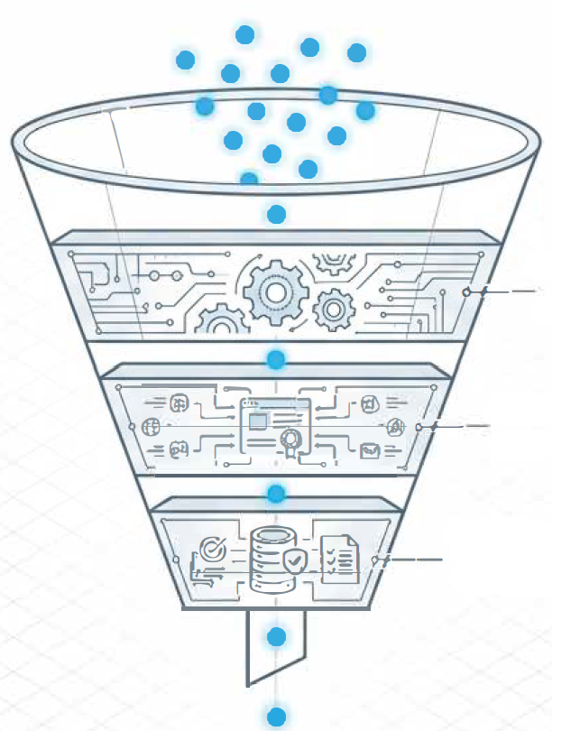
Paso 6: Gestionar Consentimientos
Solo en los casos en que la ley lo exige, el consentimiento debe pasar por este filtro triple:
1. Previos:
Antes de recolectar el dato.
2. lnformados:
Con total claridad del proposito.
3. Verificables:
Con un registro auditable

Slide 13
Paso 7: Ajustar Contratos con
Proovedores
Proveedores que tratan datos
!
La Empresa
!
Servicios tecnologicos
(Nube, Saas)
!
Servicios de Outsourcing
RIESGO ALTO: Aqui extisten vulnerabilidades criticas si la relacion, la transferencia y los limites no estan bien regulados por el contrato

Slide 14

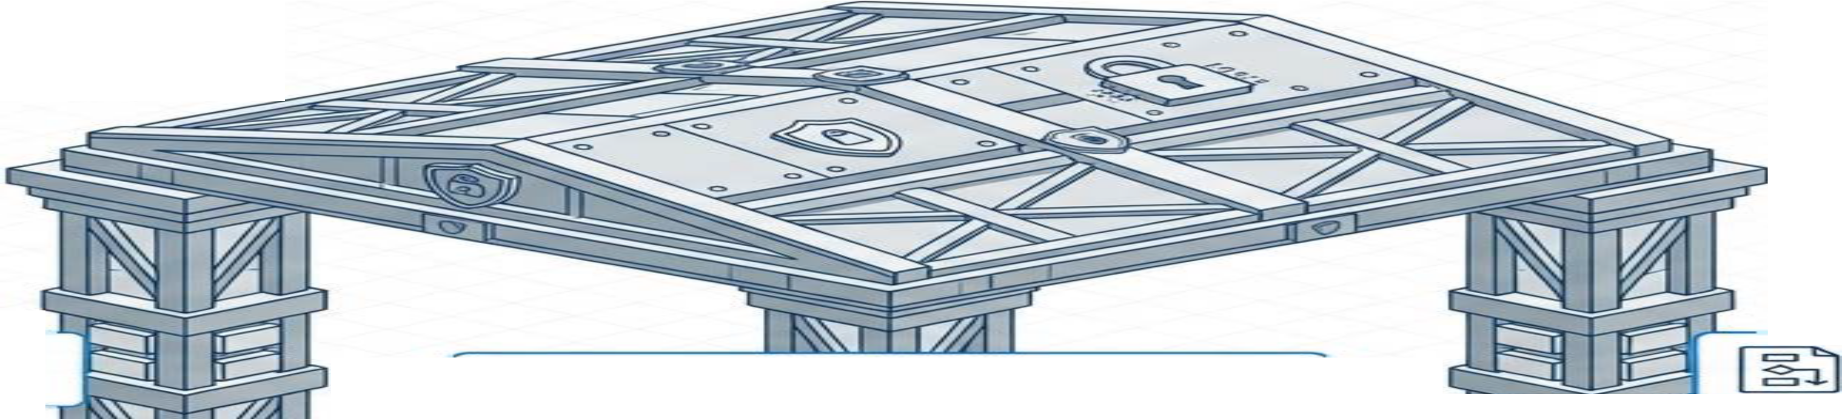





Paso 8: lmplementar Medidas de Seguridad Basicas
Es tarea de todas las áreas.
1. Controles de Acceso
(Tecnologia)
3. Protocolos internos
(Procesos)
2. Gestion de incidentes
(Respuesta)
La seguridad requiere tecnologia, pero se sostiene sobre el comportamiento humano y los procesos.

Slide 15



Slide 16

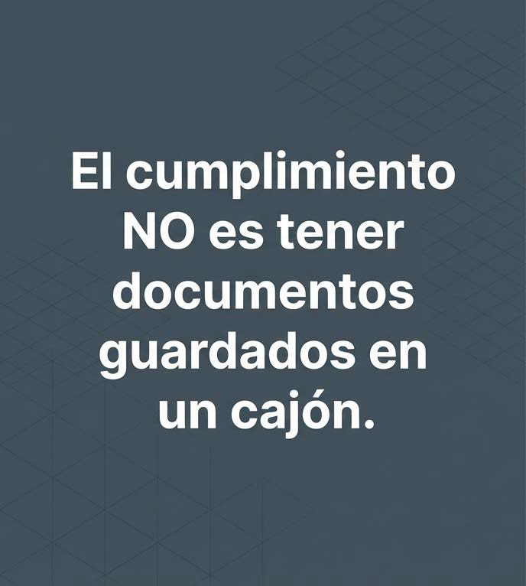
El cumplimiento es PODER DEMOSTRAR
un sistema vivo:
Que datos tratas.
Por que los tratas.
Baja que reglas lo haces.

Slide 17

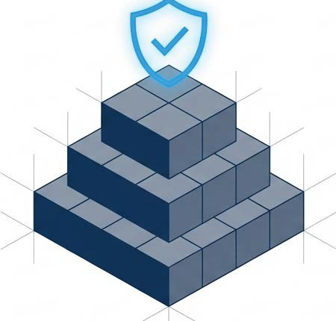
La Ventaja Competitiva
Si una empresa logra construir esta arquitectura a traves de estos 8 pasos, ya esta muy por sobre el promedio del mercado en Chile.
El cumplimiento legal es, en ultima instancia, confianza operativa.

